Slide 1

Matematika

Slide 2
Příprava na přijímací zkoušky
PRO ŽÁKY 9. ročníků ZŠ

Slide 3
Nakladatelství: TAKTIK každý rok nové rozšířené vydÁní dle zadání a výsledků předchozího roku

Slide 4
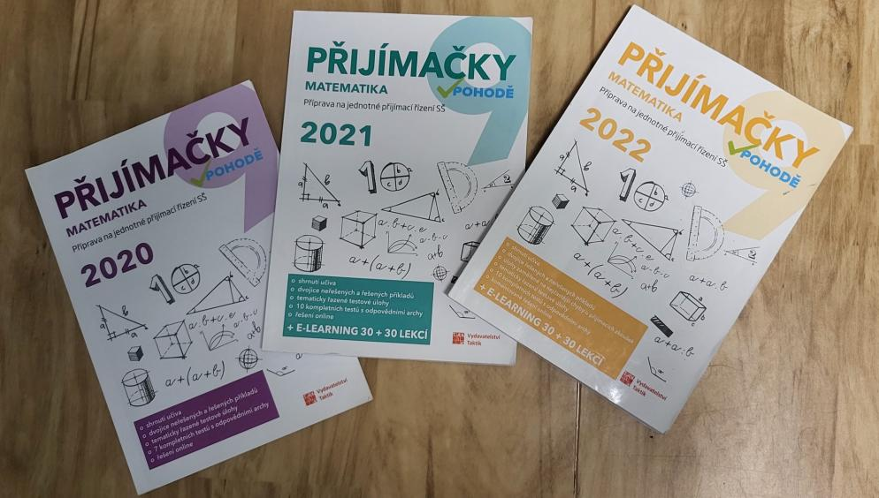

Slide 5
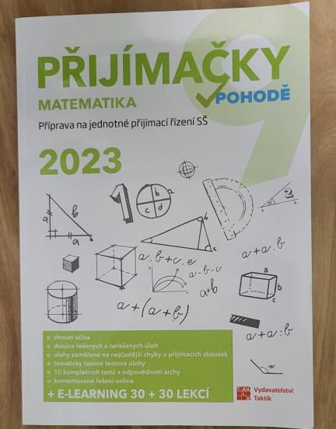

Pro přijímací zkoušky roku 2023 a 2024

Slide 6
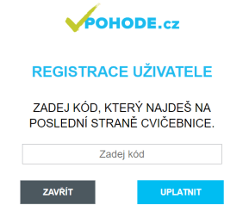
Odkazy
STAŽENÍ VÝSLEDKŮ - KÓD NA POSLEDNÍ STRaNĚ UČEBNICE
https://studium.vpohode.cz/registrace

Slide 7

PRO PŘIJÍMACÍ ZKouŠKY roku 2025

Slide 8
K cvičebnici je navíc e-learning s videi vysvětlujícími učivo a dalšími úlohami a řešením. Přístup získáte po zaregistrování a zadání přístupového kódu na https://studium.vpohode.cz/registrace ukázka e-learningového kurzu zdarma https://www.etaktik.cz/prijimacky-9-matematika-e-learning-2025/

Slide 9

PRO PŘIJÍMACÍ ZKouŠKY roku 2026

Slide 10
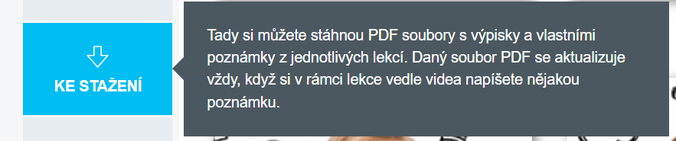
Nevýhoda Taktiku
Chybí výsledky
Ale možnost stažení
https://vpohode.cz/cs/
Vpravo nahoře vyzkoušet zdarma
Vlevo dole ke stažení

Slide 11
K cvičebnici je navíc e-learning s videem vysvětlujícími učivo a dalšími úlohami a řešením. Přístup získáte po zaregistrování a zadání přístupového kódu na https://studium.vpohode.cz/registrace

Slide 12
Výhody Taktiku:
Vzorově řešené příklady
Jednodušší zadání pro počáteční přípravu
Přehlednost
Barevné odlišení tematických celků
Dostatek místa na řešení příkladů
vypracované úlohy, ve kterých se v minulých letech nejvíce chybovalo s radami, jak se chybám vyhnout
10 ukázkových didaktických testů i s odpovědními archy.

Slide 13
Nakladatelství: DIDAKTIS každý rok nové rozšířené vydÁní dle zadání a výsledků předchozího roku

Slide 14
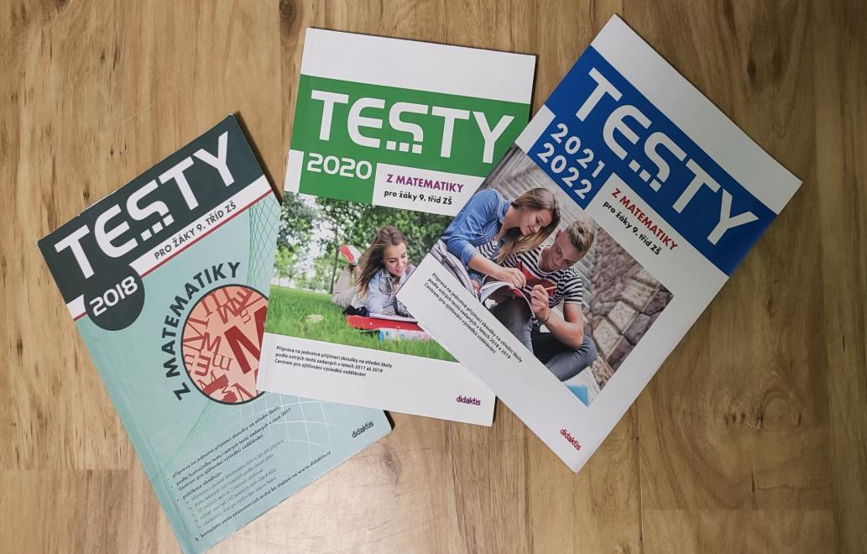

Slide 15
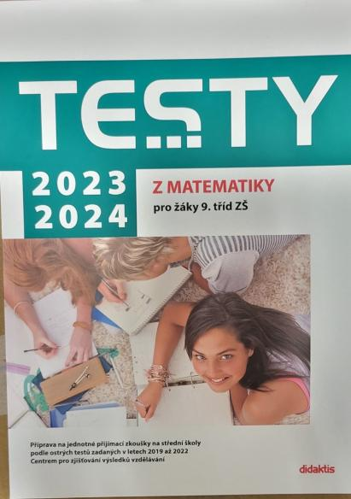

https://www.didaktis.cz/?middle=p%3A17592197541415&sys=dsh%3A17592186438501

Slide 16

Příprava 2026 – aktualizované VydÁnÍ

Slide 17
Výhody Didaktisu
Výsledky všech úloh v klíči vzadu v učebnici
NEVÝHODY DIDAKTISU
Obtížné zadání /v případě počáteční přípravy může odradit od přípravy/
Chybí vzorově řešené úkoly
Chybí barevné odlišení tematických celků
Málo místa na řešení zadaných příkladů
Vhodné na přípravu v pozdější fázi
/až před zkouškou/

Slide 18


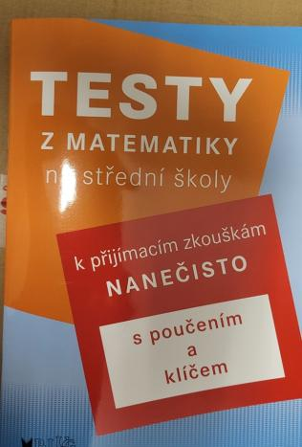
Další Možnosti: https://www.knihydobrovsky.cz/prijimaci-zkousky-z-9.-tridy-2946

Slide 19





Slide 20

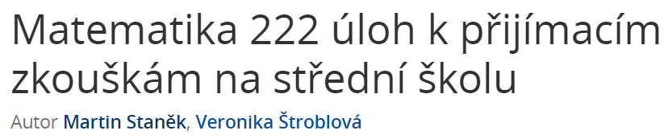

Slide 21
Odkazy na VzorovÉ testy i s klíČEM z předchozích přijímacích zkoušek společnostI cermat
Čtyřleté obory:
https://prijimacky.cermat.cz/menu/testova-zadani-k-procvicovani/testova-zadani-v-pdf/ctyrlete-obory-matematika

Slide 22
DOPORUČENÍ
PRO ÚSPĚŠNÉ PŘIJETÍ KE STUDIU:
Minimálně jednou spočítat všechny vzorové testy, které jsou na níže uloženém odkazu
Čas na vypracování testu 70 minut​ -– je nutný časový
trénink, protože čas je nejen k výpočtům, ale i k přepisu do záznamového archu

Slide 23
Příprava na přijímací zkoušky
Osmileté studium
PRO ŽÁKY 5. ročníků ZŠ

Slide 24
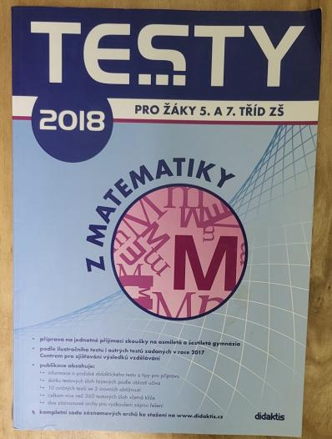
NakladatelstvÍ Didaktis

Slide 25
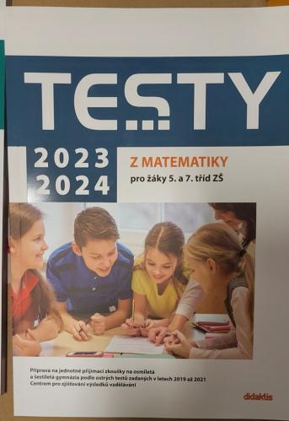

Pro letošní rok nové vydánÍ NeVyŠlo k dispozici:
https://www.didaktis.cz/?middle=p%3A17592197541415&sys=dsh%3A17592186438501
https://www.didaktis.cz/testy5a7m

Slide 26

Další Možnosti: https://www.knihydobrovsky.cz/prijimaci-zkousky-z-5-tridy-2944?currentPage=2&offsetPage=1

Slide 27


Slide 28


Slide 29



Slide 30


Gradované úlohy nejen k přípravĚ na přijímací zkoušky Na 8lETÁ GYMNÁzia - 1.díl, 2.DÍL.........................Hejného Metoda

Slide 31
Odkazy na VzorovÉ testy i s klíČEM z předchozích přijímacích zkoušek společnostI cermat
Osmileté obory:
https://prijimacky.cermat.cz/menu/testova-zadani-k-procvicovani/testova-zadani-v-pdf/osmilete-obory-matematika

Slide 32
Nová nabídka Cermatu
procvičovací aplikaci, která testy, či vybrané úlohy dané oblasti nabízí k přímému zadávání a opakování:
https://procvicprijimacky.cermat.cz/

Slide 33
DOPORUČENÍ
PRO ÚSPĚŠNÉ PŘIJETÍ KE STUDIU:
Minimálně jednou spočítat všechny vzorové testy, které jsou na níže uloženém odkazu
Čas na vypracování 70 minut – je nutný časový trénink, protože čas je nejen k výpočtům, ale i k přepisu do záznamového archu
Účast na přípravném kursu pro 8letá gymnázia

Slide 34
Přípravný kurs z matematiky pro 8letá gymnázia
Přípravný kurz z matematiky pro zájemce o studium na osmiletém gymnáziu (nutno se přihlásit přes odkaz na našem webu) – termín bude upřesněn
www.gpoa.cz

Slide 35
Děkuji za pozornost .

